Slide 1
Классный час. Заочная экскурсия.
«В мире профессий»
Грищенко Светлана Вячеславовна
ГБОУ ООШ № 23 г. Сызрани

Slide 2
Так что же такое профессия?
Профессия – вид труда, деятельности, работы, то есть важная работа.
Профессия - это вид труда, который требует от человека определенной подготовки, знаний и умений.

Slide 3
Профессии родителей нашего класса.
В нашем классе 33 родителя.
Все они имеют самые разнообразные профессии.

Slide 4

ПАРИКМАХЕР

Slide 5

Инспектор ГИБДД

Slide 6

ЭКОНОМИСТ

Slide 7

ВРАЧ

Slide 8

ПОВАР

Slide 9

«Отгадай профессию»

Slide 10
Кто так говорит?
«Кому добавки?»
«Какой зуб вас беспокоит?»
«Большое спасибо за покупку»
«Вам посылка, распишитесь»
«В мою сеть попало много рыбы»
«Тема сегодняшнего урока «Полезные ископаемые»
«Присаживайтесь, как будем стричься?»

Slide 11

Игра «Угадай профессию»

Slide 12
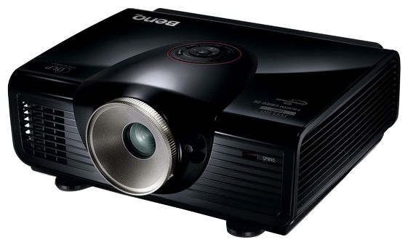
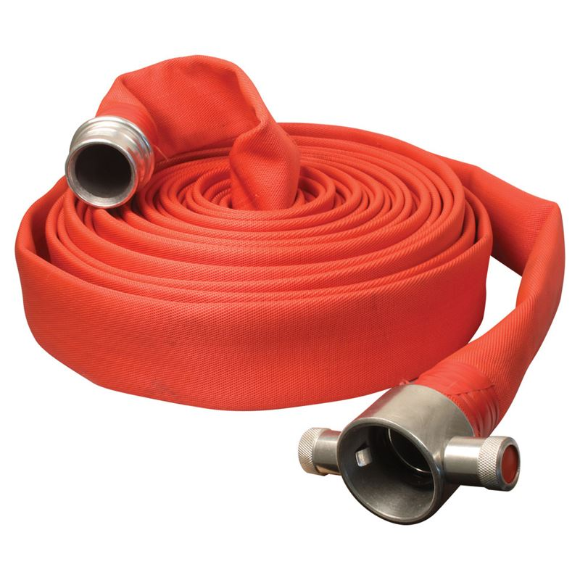

Кому принадлежит этот предмет?
пожарник

Slide 13
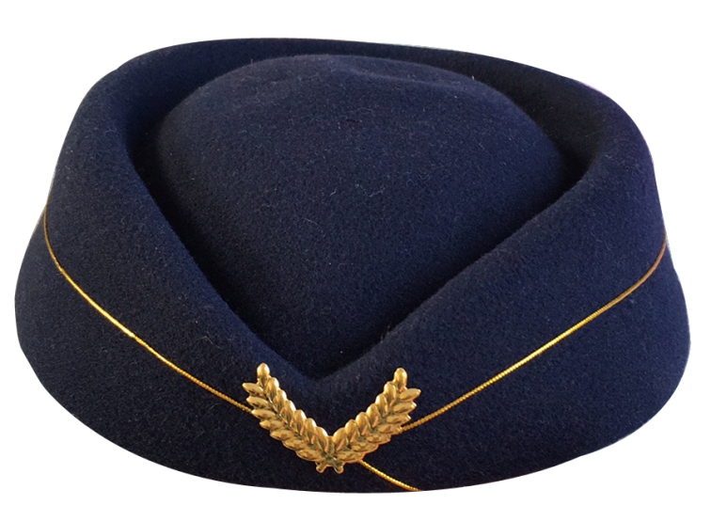

Кому принадлежит этот предмет?
стюардесса

Slide 14


Кому принадлежит этот предмет?
врач

Slide 15


Кому принадлежит этот предмет?
парикмахер

Slide 16


Кому принадлежит этот предмет?
строитель

Slide 17


Кому принадлежит этот предмет?
художник

Slide 18
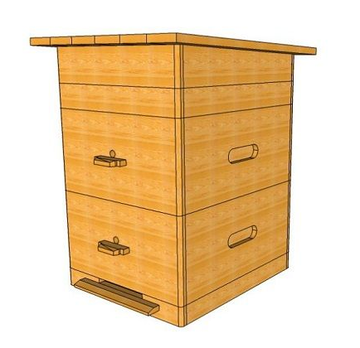

Кому принадлежит этот предмет?
пчеловод

Slide 19
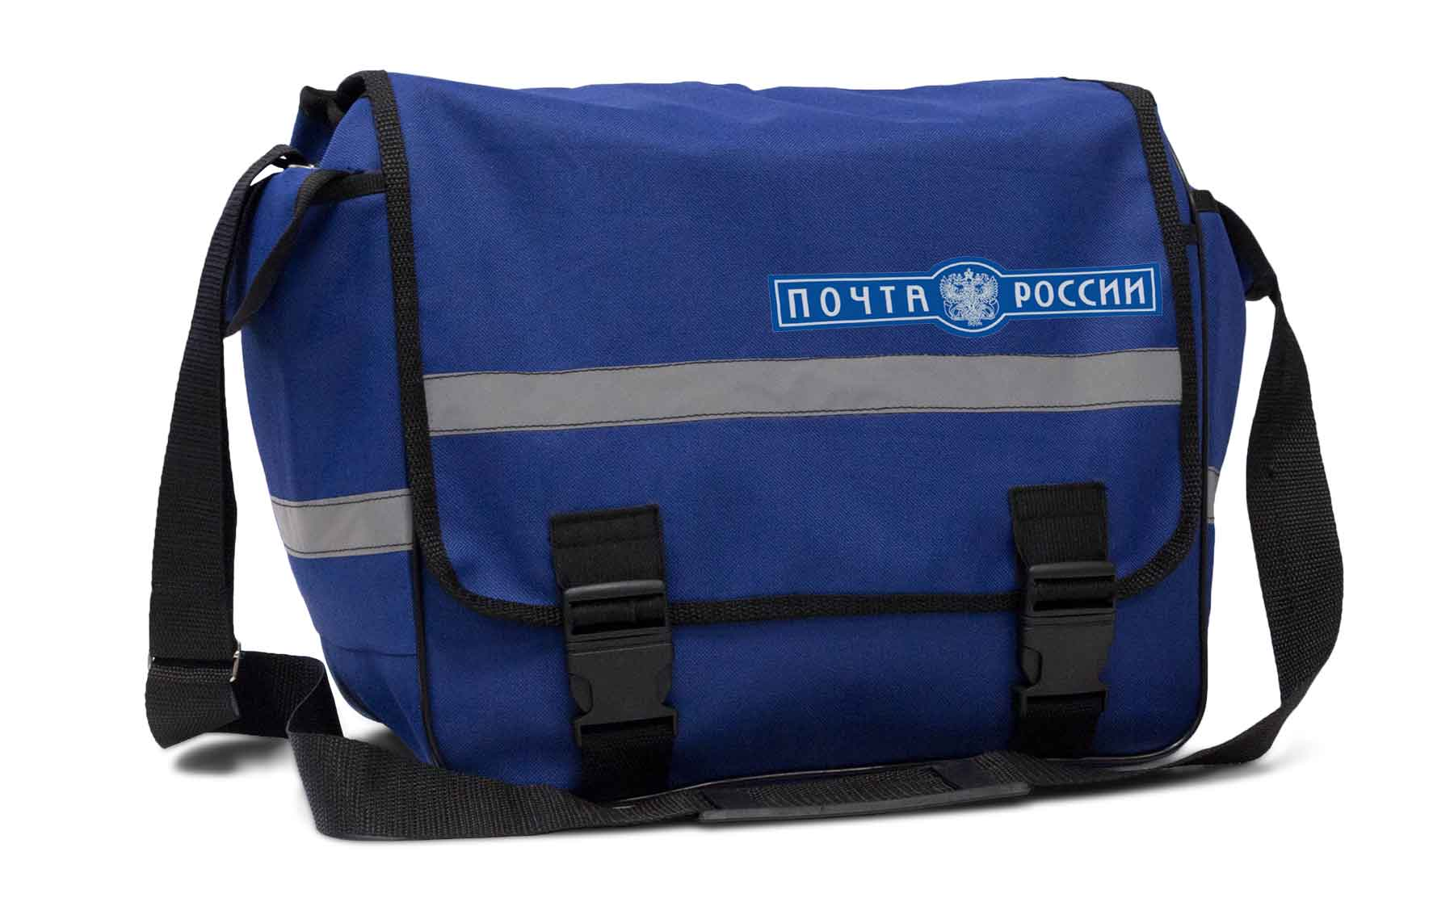

Кому принадлежит этот предмет?
почтальон

Slide 20


Кому принадлежит этот предмет?
портниха

Slide 21


Кому принадлежит этот предмет?
слесарь

Slide 22


Кому принадлежит этот предмет?
флорист

Slide 23
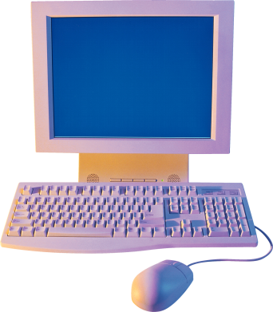

Кому принадлежит этот предмет?
программист

Slide 24

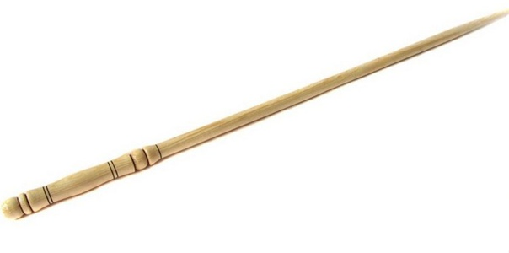
Кому принадлежит этот предмет?
учитель

Slide 25


Кому принадлежит этот предмет?
кондитер

Slide 26
Все работы хороши,
Выбирай на вкус!

Slide 27
Используемые источники:
https://easyen.ru/load/metodika/technologicheski_priem/videourok_sozdanie_didakticheskoj_igry_s_pomoshhju_tp_multimediaproektor/246-1-0-41769 видеоурок «Создание дидактической игры с помощью ТП «Мультимедиапроектор»
https://avatars.mds.yandex.net/get-images-cbir/4581702/vzLPwDn_OBqFLNtqiTf3rA9368/ocr проектор
https://catherineasquithgallery.com/uploads/posts/2021-03/1614566218_19-p-rabochie-na-belom-fone-25.jpg разные профессии
https://i.pinimg.com/originals/a2/4a/1f/a24a1f85c9a4702d0ace2757249a5d9f.png пожарник
https://pozhstroy.com/wp-content/uploads/2019/06/pozharnie-rukava.jpg пожарный шланг
https://clipart-best.com/img/stewardess/stewardess-clip-art-75.png стюардесса
https://sc01.alicdn.com/kf/HTB1Qe2Uc81D3KVjSZFy762uFpXaF/custom-woolen-uniform-air-hostess-hat-wool.png шляпа стюардессы
https://ds05.infourok.ru/uploads/ex/1132/00092569-ac0a91d7/hello_html_6e7996b1.jpg врач
https://curemednordic.se/wp-content/uploads/2019/07/M-000.09.942.jpg стетоскоп
https://moi-universitet.ru/image/cache/catalog/01%20test/aabf82c6386e7968922d858dfc51fd88--makeup-artist-dreamland-768x768.jpg парикмахер
http://pngimg.com/uploads/hairbrush/hairbrush_PNG40.png расчёска
https://3mu.ru/wp-content/uploads/2016/04/stroitel-na-prozrachnom-fone.png строитель
https://cdn1.ozone.ru/multimedia/c1200/1023533907.jpg мастерок
http://www.tapenik.ru/dizain/boy_203.png художник
https://pickimage.ru/wp-content/uploads/images/detskie/cornerdrawing/ugolokrisovaniya6.jpg палитра

Slide 28
https://1.bp.blogspot.com/-UpKegJDqXyY/XW1-EQq2exI/AAAAAAAJHPk/i1_Ukg3uSdsdisKmIlq6ZILNhH7oPhkMgCLcBGAs/s1600/PROFESIONES%2B%252817%2529.png пчеловод
https://i.pinimg.com/736x/6f/39/84/6f39841640807fbece40fe86638dc338.jpghttps://i.pinimg.com/736x/6f/39/84/6f39841640807fbece40fe86638dc338.jpg улей
https://cdn5.vectorstock.com/i/1000x1000/22/29/postman-delivering-parcel-isolated-cartoon-vector-17192229.jpghttps://cdn5.vectorstock.com/i/1000x1000/22/29/postman-delivering-parcel-isolated-cartoon-vector-17192229.jpg почтальон
https://promkeis.ru/images/detailed/399/IMG_4448.jpg сумка почтальона
https://cdn3.vectorstock.com/i/1000x1000/82/77/woman-tailor-sewing-a-red-dress-craft-hobor-vector-15078277.jpg портниха
https://www.birchcreative.com.au/assets/fullsizeimages/_resampled/PadWyIxOTIwIiwiMTA4MCIsIkZGRkZGRiIsMF0/022334-B.jpg измерительная лента
https://www.clipartmax.com/png/full/201-2017336_future-services-provides-24-hours-licensed-electrical-repairman-clipart.png слесарь
https://sklad.freeimg.ru/rsynced_images/wrench-35745_1280.png гаечный ключ
https://softolet.ru/wp-content/uploads/2018/11/2-24.jpg программист
https://img-fotki.yandex.ru/get/94372/200418627.158/0_16da08_4bc2df34_orig.png компьютер
https://clipart-best.com/img/teacher/teacher-clip-art-43.png учитель
https://sun9-57.userapi.com/impf/c627724/v627724033/18374/vjfznQLTDXo.jpg?size=604x300&quality=96&sign=c89f5109e8022930d8be7431056511cf&type=album указка

Slide 29
https://i.mycdn.me/i?r=AzEPZsRbOZEKgBhR0XGMT1RkdxR2FBVuVmVt3MRJR91NiqaKTM5SRkZCeTgDn6uOyic кондитер
https://im0-tub-ru.yandex.net/i?id=84b32b94f51430db5138d52db4a8b11e&n=13 торт
https://media.istockphoto.com/vectors/florist-packing-bouquet-flat-vector-illustration-vector-id1163770733?k=6&m=1163770733&s=612x612&w=0&h=UFZASSAhpXMd3fvNcVvsjr-iyiEcjKEcR1OCsDMvm04= флорист
https://images.wallpapersden.com/image/download/roses-tulips-chrysanthemums_aG1la22UmZqaraWkpJRsa21lrWloZ2U.jpg букет цветов
https://rustih.ru/vladimir-mayakovskij-kem-byt/ стихи

